Slide 1
七年级上册复习提纲

Slide 2
第一单元 生物和生物圈
1、生物的生活需要营养
2、生物能进行呼吸
3、生物能排出体内产生的废物
生物的特征：
4、生物能对外界刺激做出反应
5、生物能生长和繁殖
6、由细胞构成（病毒除外）

Slide 3
生物的分类
按照形态结构分：
动物、植物、其他生物
按照生活环境分：
陆生生物、水生生物
按照用途分：
作物、家禽、家畜、宠物

Slide 4

生物圈
大气圈的底部：
可飞翔的鸟类、昆虫、细菌等
生物圈的范围：
水圈的大部：
距海平面150米内的水层
岩石圈的表面：
是一切陆生生物的“立足点”
生物圈为生物的生存提供了基本条件：
营养物质、阳光、空气和水，适宜的温度和一定的生存空间

Slide 5
光、水分、温度
▲光对鼠妇生活影响的实验P15
非生物因素：
环境对生物的影响
捕食关系
生物因素：
竞争关系
合作关系
植物的蒸腾作用调节空气湿度
生物对环境的影响：
、
植物的枯叶枯枝腐烂后可调节土壤肥力
动物粪便改良土壤、蚯蚓松土 C1

Slide 6
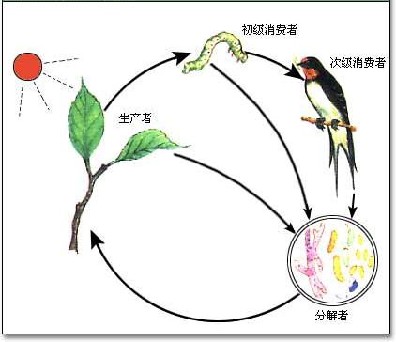
生态系统
1.概念：在一定地域内，生物与环境所形成的统一整体叫生态系统。一片森林，一块农田，一片草原，一个湖泊，等都可以看作一个生态系统。生物圈是最大的生态系统
生产者：植物
生物部分：
消费者：动物
2. 组成：
分解者：细菌和真菌
非生物部分：
阳光、水、空气、温度
生态系统中最多的应该是生产者

Slide 7
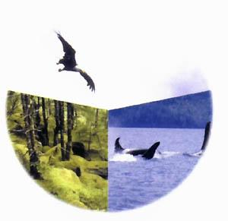
在一般情况下，生态系统中生物的数量和所占比例是相对稳定的。但这种自动调节能力有一定限度，超过则会遭到破坏。
例如：在草原上人工种草，为了防止鸟吃草籽，用网把试验区罩上，结果发现，网罩内的草的叶子几乎被虫吃光，而未加网罩的地方，草反而生长良好。原因是：食物链被破坏而造成生态系统平衡失调。
1.森林生态系统
2.草原生态系统
生态系统的类型
3.农田生态系统
4.海洋生态系统
5.城市生态系统

Slide 8
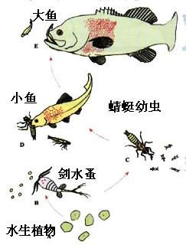
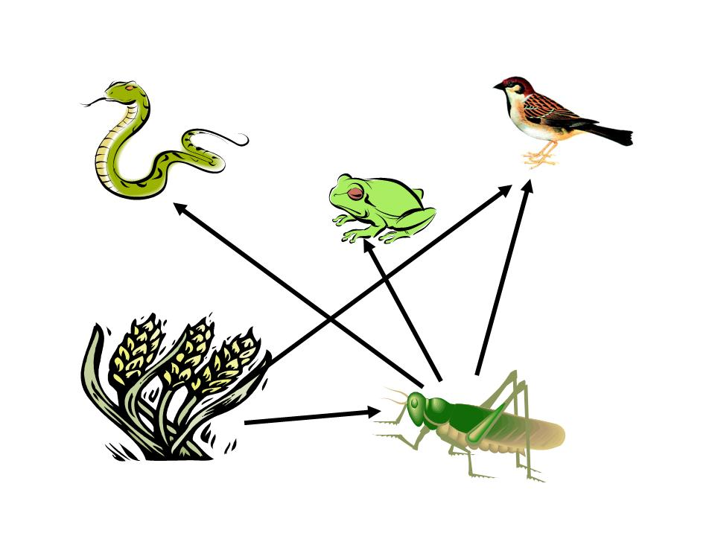
食物链和食物网
物质和能量沿着食物链和食物网流动的。营养级越高，生物数量越少；营养级越高，有毒物质沿食物链积累（富集）。DDT的例子 （富集）课本26页
食物链以生产者为起点，终点为消费者，且是不被其他动物捕食的“最高级”动物。
有4条食物链
红色为有毒物质

Slide 9
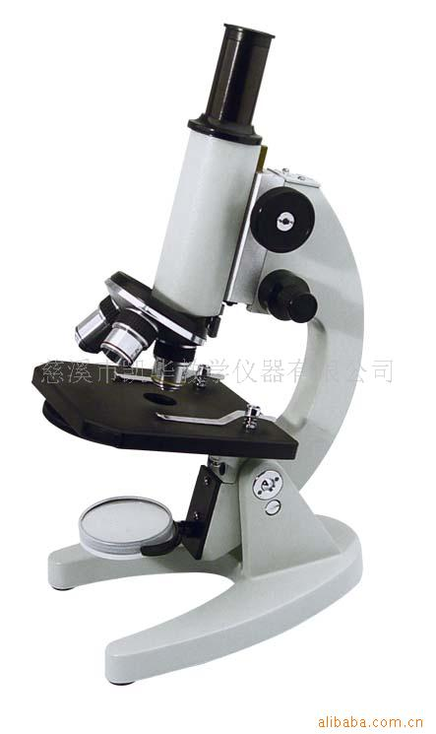
第二单元 生物和细胞
1.镜座：
2.镜柱
3.镜臂：
4.载物台：
5.遮光器：
6.反光镜（电源灯）：
7.镜筒：
8准焦螺旋：
稳定镜身
支持镜柱以上的部分
握镜的部位
放置玻片。中央有通光孔，两旁各有一个压片夹，用于固定所观察的物体
显微镜的结构
上面有大小不等的光圈。用来调节光线的强弱
光强时使用平面镜，光弱时使用凹面镜。
上端装目镜，下端有转换器，在转换器上装有物镜
粗准焦螺旋转动时镜筒升降的幅度大；细准焦螺旋幅度小

Slide 10
显微镜观察几点说明
1.观察的物像与实际图像相反。玻片的移动方向和视野中物象的移动方向相反
2.放大倍数=物镜倍数×目镜倍数
3. 生物标本应该薄而透明，光线能透过
▲观察植物细胞：实验过程P43－44
▲切片、涂片、装片的区别 P42

Slide 11
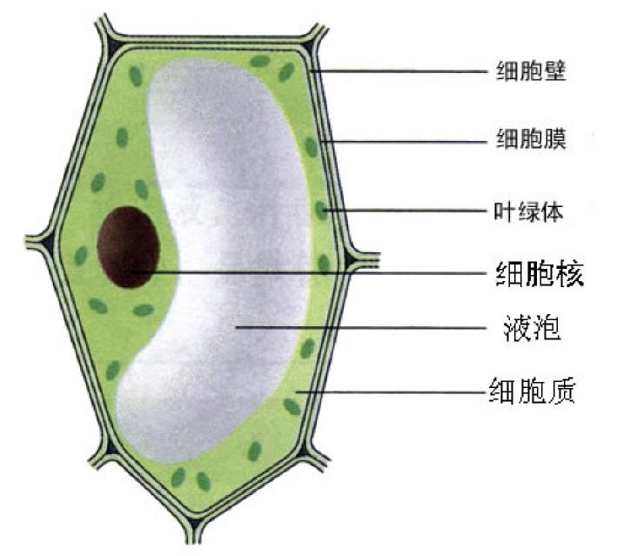
细胞壁：支持、保护
细胞膜：细胞膜控制物质的进出，对物质有选择性，有用物质进入 ，废物排出。
植物细胞的基本结构和功能
细胞质：液态的，可以流动的。
液泡：在细胞质里，液泡内是细胞液，溶解着多种物质（如糖分）
细胞核：贮存和传递遗传信息
叶绿体：进行光合作用的场所
▲观察口腔上皮细胞实验P47
▲动物细胞的结构

Slide 12
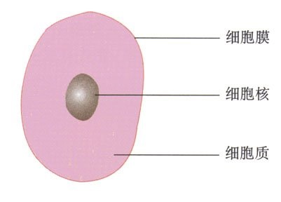
植物细胞与动物细胞的相同点和不同点
相同点：都有细胞膜、细胞质、细胞核
不同点：植物细胞有细胞壁和液泡，动物细胞没有。
细胞是构成生物体的结构和功能基本单位，是物质、能量、和信息的统一体。
细胞中的物质
 | 特点 | 组成
有机物 | 大分子，一般含有碳，可燃烧 | 糖类、脂类、蛋白质、核酸
无机物 | 小分子，一般不含碳 | 水、无机盐、氧气

Slide 13
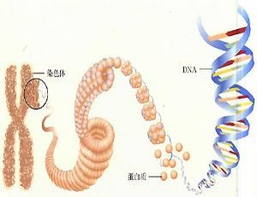
细胞核是细胞的控制中心，里面具有容易被碱性染料染成深色的染色体
染色体由DNA和蛋白质组成，DNA像一个螺旋形的梯子，是遗传信息的载体。
基因是DNA上的一个具有特定遗传信息的片断
★同种生物个体，染色体在形态、数量保持一定。
★染色体数量要保持恒定，否则会有严重的遗传病，如21-三体综合症

Slide 14
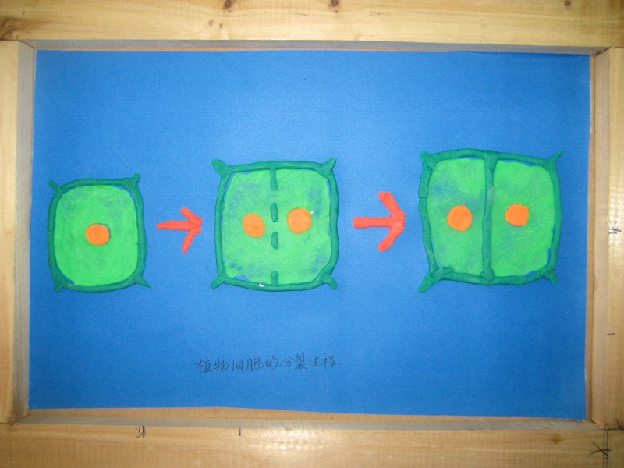
细胞的分裂
细胞通过分裂产生新细胞
生物的由小长大是由于：细胞的分裂和细胞的生长
细胞的分裂过程
1、染色体进行复制
2、细胞核分成等同的两个细胞核
3、细胞质分成两份
4、植物细胞：在原细胞中间形成新的细胞膜和细胞壁
动物细胞：细胞膜逐渐内陷，便形成两个新细胞 C9

Slide 15
新生命的开端---受精卵
分化
按次序结合
动物细胞
组织
器官
系统
动物体或人体
人体八大系统：
运动系统、消化系统、呼吸系统、循环系统、泌尿系统，神经系统、内分泌系统、生殖系统。
分化
按次序结合
植物细胞
组织
器官
植物体
绿色开花植物的六大器官
营养器官：根、茎、叶 ；
生殖器官：花、果实、种子 C6。
C8 C7

Slide 16
上皮组织
结缔组织
动物和人的基本组织
肌肉组织
神经组织
分生组织
保护组织
植物的组织
营养组织
输导组织C3

Slide 17
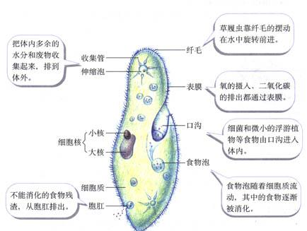
单细胞生物：草履虫、酵母菌、衣藻、眼虫、变形虫 C2

Slide 18
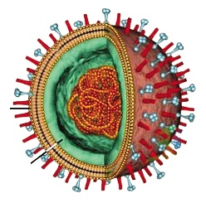
无细胞结构的生物——病毒
动物病毒
以寄主不同分类
植物病毒
细菌病毒（噬菌体）
病毒结构：蛋白质外壳和内部的遗传物质

Slide 19
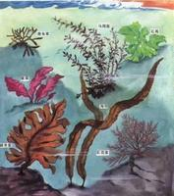
藻类植物C4
主要特征：
▲结构简单，是单细胞或多细胞个体
▲无根、茎、叶等器官的分化；
▲细胞里有叶绿体，能进行光合作用；
藻类的意义
▲藻类植物通过光合作用制造的有机物可以作为鱼的饵料，放出的氧气除供鱼类呼吸外，而且是大气中氧气的重要来源。
▲海带、紫菜、海白菜等可食用
▲从藻类植物中提取的碘、褐藻胶、琼脂等可供工业、医药上使用

Slide 20
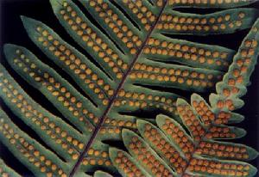
蕨类植物
主要特征：
▲ 蕨类植物出现根茎叶等器官的分化。
▲苔藓植物的根是假根，不能吸收水分和无机盐，而苔藓植物的茎和叶中没有输导组织，不能运输水分。所以苔藓植物不能脱离开水的环境。
▲利用孢子进行生殖。
蕨类的意义
▲古代的蕨类植物的遗体经过漫长的年代，变成了煤。

Slide 21
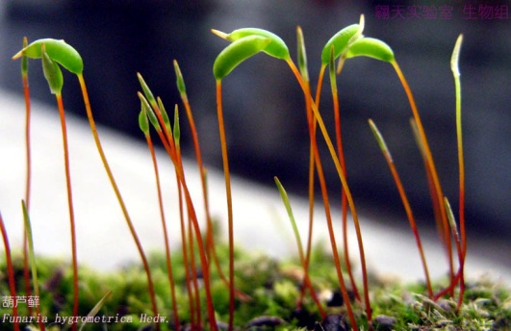
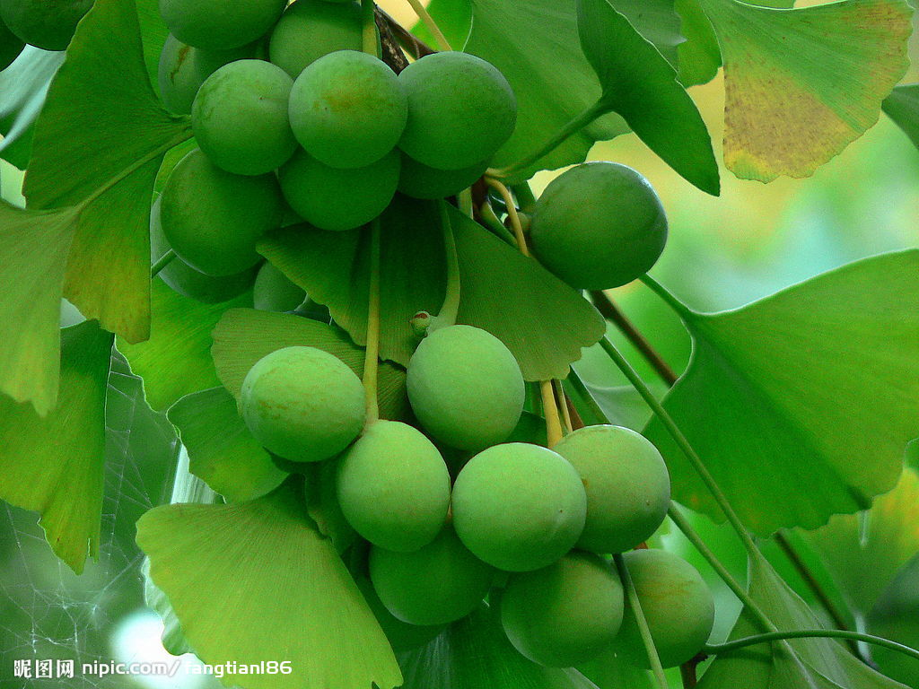
苔藓植物的意义
▲苔藓植物对二氧化硫等有毒气体十分敏感，在污染严重的城市和工厂附近很难生存。人们利用这个特点，把苔藓植物当作监测空气污染程度的指示植物。
裸子植物
主要特征：胚珠裸露，种子外无果皮
常见裸子植物：苏铁，银杏，松树，杉树，柏树，我国被称为裸子植物的故乡

Slide 22
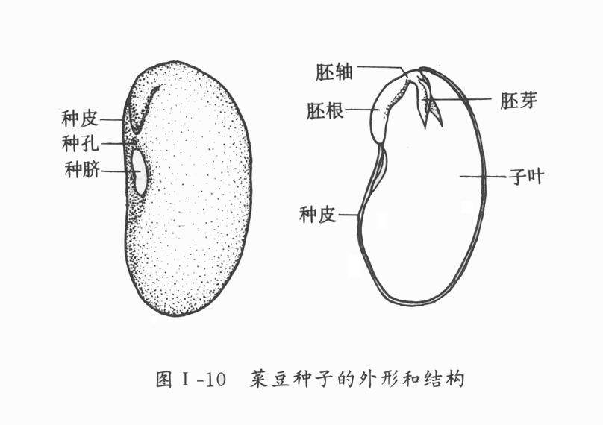
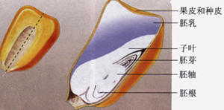
被子植物
单子叶植物：例如玉米、小麦、水稻
双子叶植物：例如花生、大豆
玉米种子的外形和结构

Slide 23
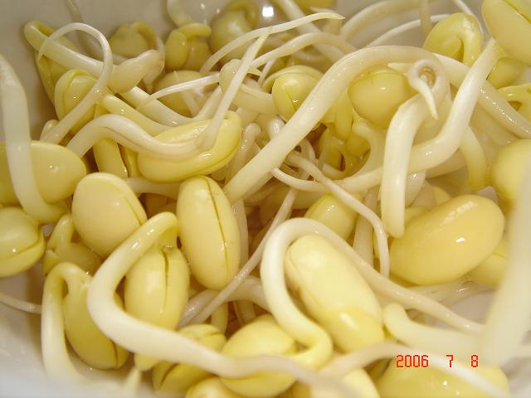
种子萌发
自身条件：具有完整的有生命力的胚，已度过休眠期。
需要的条件
环境条件：适宜的温度、一定的水分、充足的空气
▲种子萌发的过程
吸收水分——营养物质转运——胚根发育成根—胚芽胚轴发育成茎、叶，首先突破种皮的是胚根，食用豆芽的白胖部分是由胚轴发育来的

Slide 24
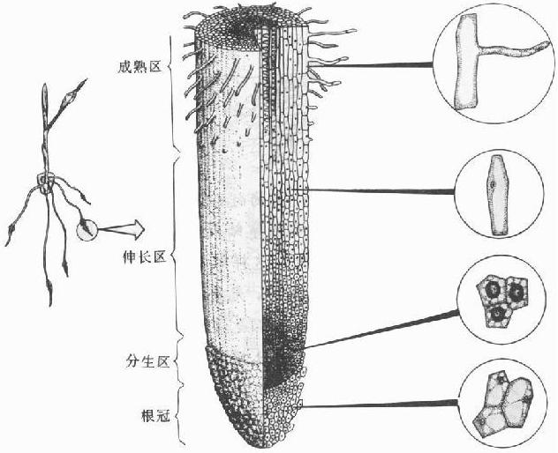
根的结构和各部分的功能
▲成熟区有大量的根毛，是吸水的主要部位
▲生长最快的部位是：伸长区
▲分裂速度最快的是分生区
▲水分在植物体内的作用C1
1.水分是细胞的组成成分
2.水分可以保持植物的固有姿态
3.水分是植物体内物质吸收和运输的溶剂
4.水分参与植物的代谢活动

Slide 25
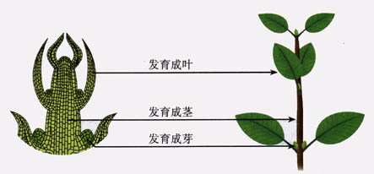
枝条是由芽发育成的
植株生长需要的营养物质：氮、磷、钾
 | 作用
含氮无机盐 | 促进细胞分裂生长，使枝叶繁茂
含磷无机盐 | 促进幼苗发育和花的开放，使果实种子成熟提前
含钾无机盐 | 使茎秆健壮

Slide 26
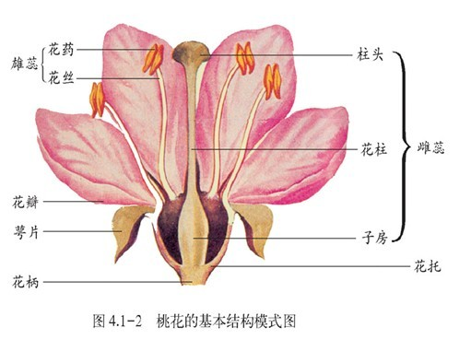
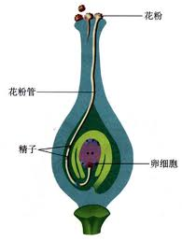
花的结构和受精过程
▲花由花芽发育而来
受精的过程

Slide 27
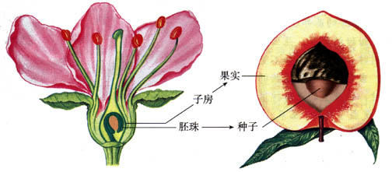
从花到果实的过程
子房壁发育为果皮
珠被发育为种皮
受精卵发育为胚
受精极核发育为培育

Slide 28
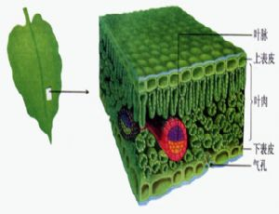
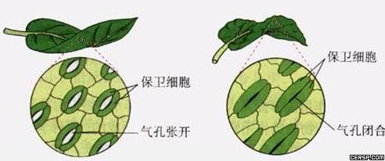
叶片的结构
叶片的结构
★表皮（分上下表皮）、叶肉、叶脉、气孔
★叶肉细胞分两层，上层为栅栏组织，排列齐整，叶绿体多，下层为海绵组织，形状不规则，叶绿体少
气孔的结构：保卫细胞吸水膨胀，气孔张开保卫细胞失水收缩，气孔关闭保卫细胞内有叶绿体

Slide 29
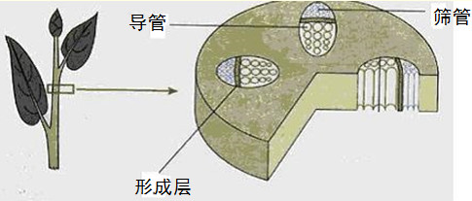
木本植物幼茎的切面示意图
从外到里：树皮：韧皮部（有筛管）、形成层；木质部（有导管）
运输途径
导管：向上输送水分和无机盐
筛管：向下输送叶片光合作用产生的有机物

Slide 30
蒸腾作用
蒸腾作用的意义：
1.可降低植物的温度，使植物不至于被灼伤
2.是根吸收水分和促使水分在体内运输的主要动力
3.可促使溶解在水中的无机盐在体内运输
4.可增加大气湿度，降低环境温度，提高降水量。促进生物圈水循环

Slide 31
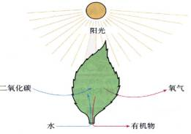
光合作用
定义：绿色植物通过叶绿体，利用光能，把二氧化碳和水转化成储存能量的有机物（如淀粉），并且释放出氧气的过程
部位：绿色植物的叶绿体
意义：
1.制造有机物
2.转化并储存光能
3.使大气中氧气和二氧化碳含量相对稳定
4.对生物进化具有重要的作用

Slide 32
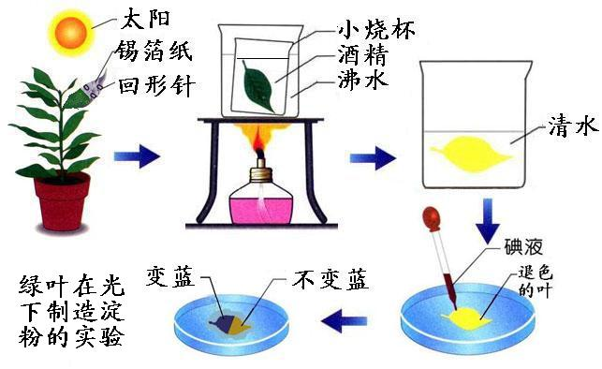
实验：绿色植物通过光合作用制造有机物
▲天竺葵的实验
1.暗处理：把天竺葵放到黑暗处一夜，目的：让天竺葵在黑暗中把叶片中的淀粉全部转运和消耗。
对照实验：将一片叶子的一半的上下面用黑纸片遮盖，目的：做对照实验，看看照光的部位和不照光的部位是不是都产生淀粉。
2.脱色：几个小时后把叶片放进水中隔水加热，目的：脱色，溶解叶片中叶绿素便于观察。
3.染色：用碘液染色
4.结论：淀粉遇碘变蓝，可见光部分进行光合作用，制造有机物

Slide 33
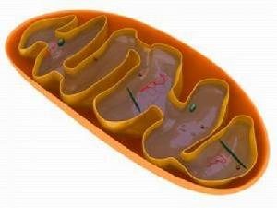
呼吸作用
定义：细胞利用氧，将有机物分解成二氧化碳和水，并且将储存在有机物中的能量释放出来，供给生命活动的需要
部位：动植物细胞内线粒体
意义：
呼吸作用释放出来的能量，一部分是植物进行各项生命活动（如：细胞分裂、吸收无机盐、运输有机物等）不可缺少的动力，一部分转变成热散发出去。
★线粒体和叶绿体被称为细胞内的能量转换器

Slide 34
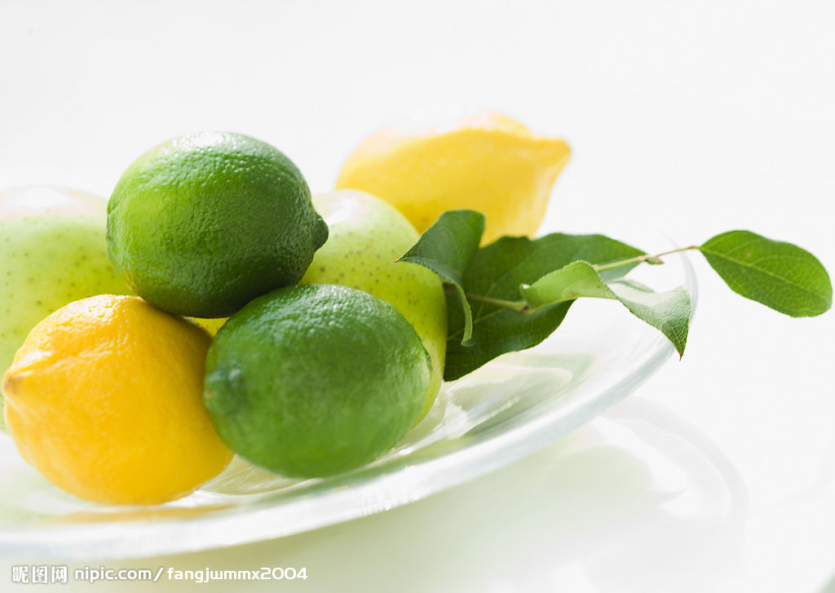
植物的呼吸作用要分解有机物，因此在储存植物的种子或其他器官时，要设法降低呼吸作用，降低温度、减少含水量、降低氧气浓度增大二氧化碳浓度等都可抑制呼吸作用。

